Slide 1

语文·必修1人教版
第8期
主编
Notes:
报纸PPT

Slide 2

趣味导学模式
★课前激趣，诵读【名言库】
夏衍名句：
●生命开始的一瞬间就带着斗志而来的草才是坚韧的草，也只有这种草，才可以傲然对那些玻璃棚中养育着的盆花嗤笑。
●如果不落在肥土中而落在瓦砾中，有生命力的种子决不会悲观、叹气，它相信有了阻力才有磨炼。

Slide 3
★速读课文，寻找【兴趣点】
1.夏衍，原名沈乃熙，字端先，曾用笔名沈端先，浙江杭县人，著名________、________、社会活动家。曾参加太阳社，是左翼作家联盟的发起人之一。解放后，任全国文联常务委员、文化部副部长等。曾写过许多作品，代表作有________________等话剧剧本，并把小说________________等改编为电影文学剧本。为了表彰他对中国电影剧本所做的突出贡献，1994年10月，国务院特授予他“国家有杰出贡献的电影艺术家”荣誉称号。

Slide 4
2.报告文学是一种既具有________，又具有_______的体裁。就题材而言，要求必须选择________；就表达而言，要求必须用________的表现方法，因此，________和________是报告文学的两大特征。《包身工》一文的体裁属于________。

Slide 5
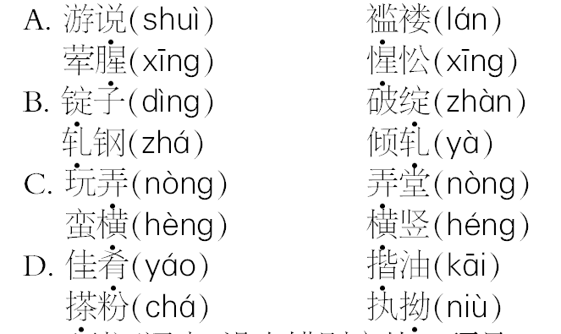

Slide 6
4.下列词语中，没有错别字的一项是（ ）
A.皮辊 房契 互相倾压 黄粱美梦
B.轧票 拷绸 迫不急待 睡眼惺松
C.锲机 赃款 金碧辉煌 不假思索
D.殴打 痉挛 呕心沥血 溘然长逝
5.填入下面横线上的关联词，都正确的一项是（ ）
包身工的身体是属于带工老板的，________她们根本就没有“做”________“不做”的自由。她们每天的工资就是老板的利润，所以________在生病的时候，老板________会很可靠地替厂家服务，用拳头、棍棒或者冷水来强制她们去做工作。

Slide 7
A．因为 和 即使 也
B．所以 或者 虽然 还
C．因为 或者 虽然 出
D．所以 或者 即使 也
6.下列加点的字、词的解释有误的一项是（ ）

Slide 8
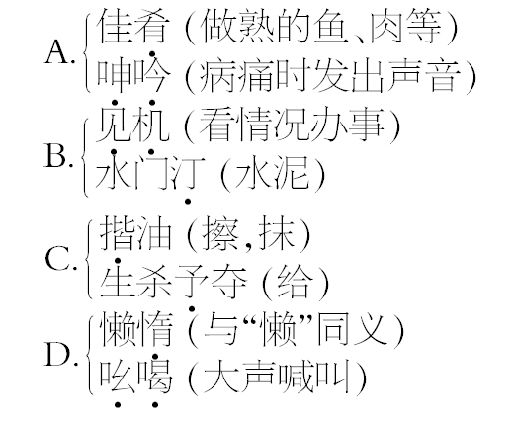

Slide 9
★锁定精彩，完成【悦精读】
阅读下面的文字，完成7～10题。
（甲）七尺阔、十二尺深的工房楼下，横七竖八地躺满了十六七个“猪猡”。跟着这种有威势的喊声，在充满了汗臭、粪臭和湿气的空气里面，她们很快地就像被搅动了的蜂窝一般骚动起来。打呵欠，叹气，寻衣服，穿错了别人的鞋子，胡乱地踏在别人身上，叫喊，在离开别人头部不到一尺的马桶上很响地小便。成人期女孩所共有的害羞的感觉，在这些被叫做“猪猡”的生物中间，已经很迟钝了。半裸体地起来开门，拎着裤子争夺马桶，将身体稍稍背转一下就会公然地在男人面前换衣服。

Slide 10
（乙）看着这种饲养小姑娘营利的制度，我禁不住想起孩子时候看到过的船户养墨鸭捕鱼的事了。和乌鸦很相像的那种怪样子的墨鸭，整排地在停在舷上，它们的脚是用绳子吊住了的，下水捕鱼，起水的时候船户就在它的颈子上轻轻地一挤！吐了再捕，捕了再吐，墨鸭整天地捕鱼，卖鱼得钱的却是养墨鸭的船户。但是，从我们孩子的眼里看来，船户对墨鸭并没有怎样虐待，而现在，将这种关系转移到人和人的中间，便连这一点施与的温情也已经不存在了！

Slide 11
在这千万被饲养者中间，没有光，没有热，没有温情，没有希望……没有法律，没有人道。这儿有的是20世纪的烂熟了的技术、机械、体制和对这种体制忠实服役的16世纪封建制度下的奴隶！
黑夜，静寂得像死一般的黑夜，但是，黎明的到来，是无法抗拒的。索洛警告美国人当心枕木下的尸首，我也想警告某一些人，当心呻吟着的那些锭子上的冤魂！
（节选自《夏衍选集》下）

Slide 12
7.（甲）选文通过描写包身工早晨起床时的情景，写出了她们怎样的精神状态？
答：______________________________________
_____________________________________________
8.（乙）选文中，作者运用了哪些手法？这些手法对表达中心有什么作用？
答：______________________________________
_____________________________________________

Slide 13
9.“看着这种饲养小姑娘谋利的制度”一句运用了什么修辞方法？为什么要用“饲养”这一个词？表现了作者怎样的感情？课文中“……用他们多年熟练了的可以将一根稻草讲成金条的嘴巴，去游说那些无力‘饲养’可又不忍让他们的儿女饿死的同乡”这一句中也用了“饲养”一词，其作用与表达的感情与前一句中的“饲养”有没有不同？
答：______________________________________
_____________________________________________

Slide 14
10.（乙）选文的最后一段文字有什么深刻的含意？
答：______________________________________
_____________________________________________

Slide 15
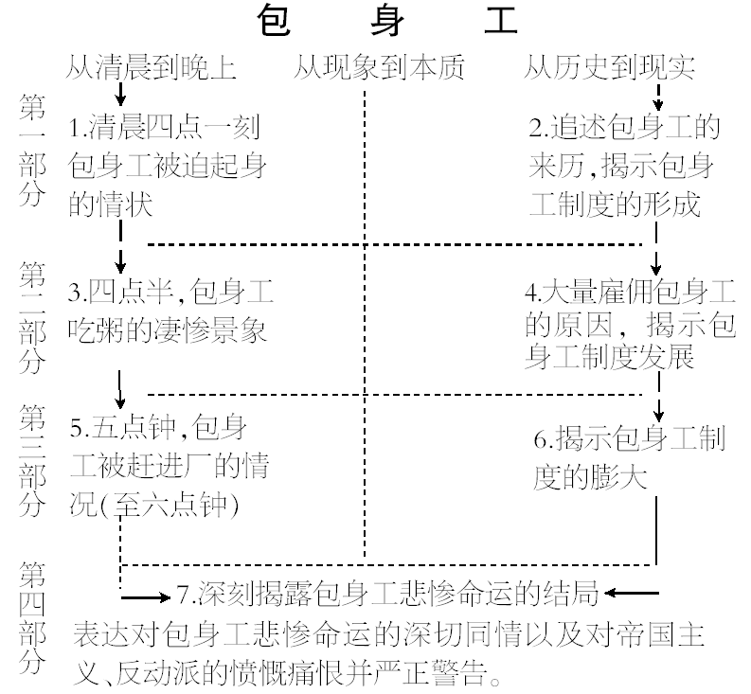

Slide 16
★激思雄辩，讨论【活探究】
11.这篇报告文学在结构安排上有什么特点？
答：______________________________________
_____________________________________________
12.找出记叙部分的有关“面”和“点”的细节描写，并说明这些细节描写的作用。
答：______________________________________
_____________________________________________

Slide 17
★轻松作答，完成【巧检测】
阅读下面的文字，完成13~15题。
黑 窑 内 幕
逃出虎口的孩子，描述了那些黑窑厂的状况——大都依山坡而建，三面为土山，一面是出口，出口处狼狗当道。监工和包工头也住在出口处。平素只要大门一锁，监工居高临下，整个窑厂状况一目了然。
而砖窑基本处于僻静处，孩子们被运来时多半不熟悉地形路况。即便他们跑出大门，也不知该逃往何处。
17岁的张文龙6月8日终于回到了河南巩义的家。今年3月初，他在郑州火车站被人贩子以迷药设局，沦为“黑工”。

Slide 18
随后三个多月时间里，他一直被禁锢在山西洪洞县曹生村三条沟砖厂。4月26日，当他和另外3个黑工被迫去还未冷却的窑口出砖时，被滚烫的红砖严重烫伤。
但工头没把他送进医院，甚至买来的烧伤膏都是过期的。他还鼓动孩子用土法治疗——用黄土往伤口上抹。“这样的情形，如果继续感染，完全可以致命。”一位医生说。
5月底，当地警方前往一窑厂进行外来人口登记工作时，发现了悲惨的场景，张文龙得以逃出魔窟。在山西焦化职工医院进行紧急治疗时，他向医院职工要了手机，给正在永济寻找自己的父亲打去了电话。

Slide 19
张文龙的父亲说，孩子目前反应迟钝，常常语无伦次。但被南方周末记者问及砖窑时，孩子咬着的牙蹦出了“监狱”的字眼。
本报记者从孩子断断续续的回忆中，勾勒出这家窑厂的惊人黑幕——
苦力们清晨5点起床，午夜12点收工。一日三餐均为凉拌包心菜或萝卜，馍是冷的。他们3个月吃不到肉，只能眼看监工们享受狗肉和啤酒。由于缺水，黑工们都是三个多月不洗头、不洗澡，甚至不洗脸，虱子遍身。

Slide 20
他们睡在工棚里，床就是铺在地上的棉絮。为了防止工人在黑夜逃跑，监工会在夜间锁住工棚大门。整整一夜，吃喝拉撒全在这黑黢黢的工棚里完成，腥臊味曾令许多寻访到此的家长闻之即吐。
原先允诺的工资是每月800元，但直到他们被解救时，分文没有。
6条猛犬终日守在门外，出逃是不可能的。张文龙称，他亲见来自陕西汉中的一个同龄人，逃跑未遂被打成了残废。
当警方去施救时，又发现了8位行动迟钝的工人，怀疑其为残障。

Slide 21
2007年春节前后，窑厂两位工人被监工殴打致死。都市频道记者暗访时，甚至从当时埋尸的工人口中听说，在埋掉他们时，两个人似乎还有呼吸。
当地警方后来只公布了一位甘肃籍青年“刘宝”被监工用铁锹拍死的情节。而最新的消息是，6月6日上午，殴打致人死亡的砖厂打手赵延兵被警方抓获并被押回洪洞。
（选自《南方周末》）

Slide 22
13.结合文本，谈谈黑窑的形成需要具备哪些条件？
答：______________________________________
_____________________________________________
14.黑窑的“黑”具体体现在哪些方面？
答：______________________________________
_____________________________________________
15.有人认为，在黑窑劳作的孩子就是新时代的“包身工”，你同意这一说法吗？
答：______________________________________
_____________________________________________（设计/山西 牛建兵）

Slide 23
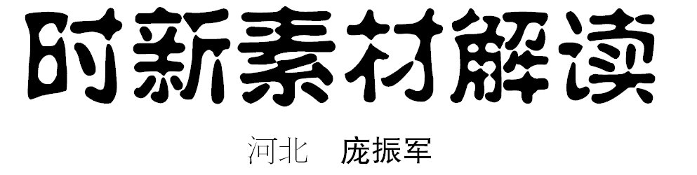
姚明成被告 小案子折射法治大进步
近期，北京一市民因认为购买的汤臣倍健鱼油软胶囊存在虚假宣传问题，将该产品经销商及代言人姚明告上法庭。法国《欧洲时报》刊文指出，此事件无疑会给其他正在代言或即将代言的名人明星敲响警钟，起到强大的威慑作用——法律面前，无论是大明星还是全民偶像，都没有豁免权。

Slide 24
如今，姚明成为新《消法》实施后的“被诉第一人”，必将给其他正在代言或即将代言的名人明星予以警示。如果一味夸大其词，误导公众，就不仅是缺德，更是违法。另一方面，法律不能停留在纸面，必须在运用中活起来，相关监管部门要毫不手软，用好新《消法》，加大对广告代言的督察力度。
对于姚明来说，经历过赛场与商场考验，自然会有应对之道。即便最终被判要承担法律责任，相信未必就是坏事——道歉、赔偿、向公众承诺谨言慎行，该怎么来就怎么来，以其影响力给大众上一堂普法课，这何尝不是一桩好事？

Slide 25
【素材解读】明星代言各类产品早已不是什么新闻，但是这次姚明的代言让他成了被告却成了新闻，因为姚明成了新《消法》实施后的“被诉第一人”。这件事给我们以启示：不管是什么名人，都要为自己的言行负责，都要对得起大家的信任。新《消法》在一定程度上加大了对广告代言的督查力度，在一定程度上加大了明星代言的违法成本，这让明星在获得利益的同时也担当起法律责任，这是对消费者权益的一种有效保障，也是社会进步的表现。
【适用话题】明星代言、信任、责任、文明、进步、法律等。

Slide 26
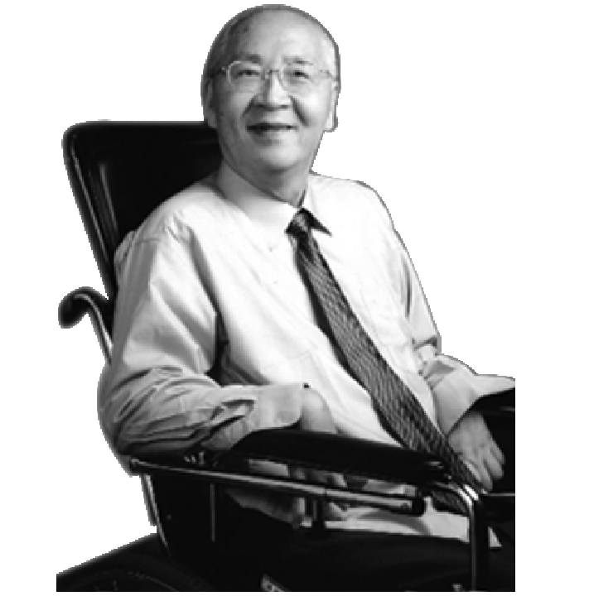
轮椅教授的16年坚守
只有食指能动的英国科学家斯蒂芬·霍金，被誉为“另一个爱因斯坦”。在中国，脖子以下高位瘫痪的中南大学教授金展鹏，被誉为“中国霍金”。
16年前，金展鹏突发疾病致瘫，但他以病躯坚守岗位，培养了一大批学术精英，创造了中国科技界的奇迹。

Slide 27
金展鹏是中南大学材料科学与工程学院的教授、博士生导师，主攻相图学。1979年，他赴瑞典皇家学院做访问研究。在留学期间，金展鹏首创了三元电子扩散偶——电子探针微区成分分析方法，实现了用一个试样测定出三元相图整个等温截面。而在此之前，德国科学家必须用52个试样才能达到同样目的。这一方法，轰动了国际相图界，被誉为“金氏相图测定法”。
尽管国外科研机构极力挽留，金展鹏仍坚持回国，组建了自己的相图室，取得了多项重大研究成果。他被国际上业界同行誉为“中国金”。从他团队走出来的“金家军”，大多成为国际相图界的高端人才。“每次开国际相图大会，只要是黑头发黄皮肤的人，就会有人主动走来问，你是从‘中国金’那里来的吗？”学生郑峰说。

Slide 28
1998年，因严重的颈椎病，他全身瘫痪，仅脖子以上部分可以动弹。然而，这样一位重度残疾者，却以非凡的毅力跟命运做着不屈的抗争。
在轮椅上教书育人、潜心科研16年，金展鹏完成了1项国家“863”、3项自然科学基金和1项国际合作项目；培养了20多位博士和硕士；撰写了17份关于中国材料科学发展战略的建议书。2003年，金展鹏成为中国科学院院士。
16年来，究竟是什么力量在支撑着这位高位截瘫的老人，能克服巨大的生理病痛继续奉献？“因为，我活着对国家还有用。”金展鹏这样回答。

Slide 29
【素材解读】16年的时间，对于一个普通人都是一段漫长的时光，更何况是对一位重度的残疾人，其所遇到的困难可想而知。然而，就是这样一位全身瘫痪的教授，不断地同命运抗争着，心无旁骛地钻研着，用一项项科研成果展示着他对梦想的追求，展示着他对人生的追求。他用生命坚持着，他用毅力坚守着对国家的忠诚。这是一种奉献精神，更是一种爱国主义的具体体现。
【适用话题】抗争、生命、坚持、追求、坚守、爱国、奉献、忠诚等。

Slide 30
剃光头的徐善萍
温州女校长徐善萍以后可以被称作“徐守信”了。她与学校老师“打赌”，以期解决学生的厌学、网瘾问题，“赌注”是自己剃光头。
可怜的徐校长没有赢得这场对赌，她将自己本就不长的头发剃得干干净净。这位心怀爱美之心的80后女老师“出门都要戴帽子，‘五一’都不敢见父母”，但是面对记者，却是一脸坦然，言笑无惧。
据说，在学生们眼中，徐善萍比以前更加亲切了，该校老师也为之感动。不少网友看到报道后纷纷点赞，为其“契约精神”。

Slide 31
“其实我早有预谋。”在参加完一场教育培训，突发灵感的徐校长便决定想法子教育学生们如何“言而有信”。不知徐校长有无受前段时间咸宁吻猪校长洪耀明的启发，但至少法子如出一辙。
可能后面还跟着一大波校长“效尤”。所谓的“师道尊严”姑且不说，如果以“赌”来教“信”，一而再，再而三，恐怕人们看到的不再是“契约精神”，而是满满的“娱乐精神”。

Slide 32
【素材解读】为了让学生戒掉网瘾，她和老师“打赌”，但是她输了。为了遵守诺言，她选择了剃光头。这种做法虽然让她赢得了学生的尊重，虽然让她遵守了“契约精神”，但是也有值得反思的地方，这种行为能不能从根本上改变学生的坏习惯，能不能让他们真正改变过来，这还是一个大大的问号。
【适用话题】教育、守信、尊重、诺言、改变、反思等。

Slide 33
“发飙打奶奶”凸显“宠害”之忧
近日，在南京地铁二号线上，一个小孩儿手拿保温杯不停地打向自己的奶奶，嘴里骂道“你有病”。奶奶试图夺走保温杯，与小孙子撕扯起来。小孙子给了奶奶一耳光，后来猛踢奶奶的腿。据奶奶说他在家中比较受宠爱，今天也许是被说了不爱听的话。
网传视频中，奶奶的躲闪与忍让，跟发飙小孙子的凶悍撒野，的确形成了一种令人痛心的巨大反差。由于孩子尚属年幼，车厢里的乘客实在不便强力干预；但若这名孩子的放肆缘由，确如奶奶口中所说，是其平时在家中比较受宠所致，那么这种“宠害”的可怕后果，则已毫无疑义地呈现于公众眼前。

Slide 34
虽说只是小孙子跟奶奶的撒娇式撒野，但从孩子的身形和“打相”来看，他至少应该是名颇懂事理的小学生了。然而，小孩子在地铁里对其奶奶又骂又打的凶狠样子，却再次凸显了现实社会的“宠害”之忧。
【素材解读】孩子虽小，但是孩子对奶奶这种暴打的行为却不能不让我们反思：如果这样的孩子一味得到的只是骄纵、宠爱，那么，他进入社会之后，又有什么事情不敢去做呢？现在的娇宠只能让他的明天充满了变数。现在的我们，需要做的就是在孩子尚小之时，及时予以引导，不能错过最佳的教育时机。不能等到教育不了之时再后悔，这样就来不及了。
【适用话题】教育、溺爱、引导、时机、反思等。

Slide 35
领导人漫画折射出时代的轻松
日前，浙江省漫画家协会副主席朱自尊绘制的新中国五代领导人肖像漫画在杭州第十届中国国际动漫节上展出，引起舆论关注。这是国内民间漫画家创作的国家领导人肖像漫画首次参展大型国际性展会，朱自尊表示：现在“像画普通人一样画领导人漫画”，内心相当轻松，非常愉快。

Slide 36
一个漫画家的轻松，其实折射了一个时代的轻松。画家以怎样的姿态与心态作画，绝不是书斋里的独角戏，而是社会多种信息叠加和延伸的结果。没有各级党政领导干部打破神秘主义的努力，没有“什锦八宝饭”“习大大”等称谓这些年在网络上的走红，没有《领导人是怎样炼成的》动画片的热传，没有此前《习主席的时间都去哪儿了》等被点赞的“铺垫”，朱自尊不见得有勇气拿出这些领导人漫画参展。

Slide 37
领导人漫画的高调呈现，既是领导人走平民路线、社会开放度增进的“果”，更应成为推动社会持续、深入开放，进一步拉近领导人与民众距离的“因”。透过历史的风雨剥蚀，讲述时代的演进，可以有多重脉络。其中，民众社会心理的变化，是最不能忽视的一条：以更雍容的姿态和更丰富的内心来坦然面对一切，以“内心轻松”的状态去从事一切生产创作，以如邻家大哥、大叔、大爷一样平常却亲密的心态去面对包括领袖在内的所有人，这绝不只是画家“生产力”的释放，它对一个社会产生怎样的积极影响，我们绝对不能低估。禁忌往往是一种疏远，越是亲密的情感表达，传递的越是更多的认同、支持与期待，而互信互动的大门一旦良性洞开，获得的必将是更为蓬勃的力量。

Slide 38
【素材解读】领导人漫画，给人一种轻松、活泼的感觉，让我们看到了一种亲民的信号，让我们看到了发自心底的平等。漫画家敢于以一种亲密的方式来表达自己对领导的认同与支持，这是值得肯定的。领导人漫画，不仅让我们看到了漫画家的勇气和智慧，也让我们感受到了领导与人民的关系，这充分反映出时代与社会的发展，从而传递出一种正能量。
【适用话题】亲民、平等、支持、勇气、智慧、发展、进步、正能量等。

Slide 39
第8期参考答案
第2版《导学案例》
1.剧作家 电影艺术家 《上海屋檐下》《法西斯细菌》《考验》 《祝福》《林家铺子》
2. 新闻性 文学性 真人真事 文学 真实性 文学性 报告文学
3.C（“弄堂”中的“弄”读lòng）
4.D（A互相倾压—互相倾轧；B迫不急待—迫不及待；睡眼惺松—睡眼惺忪；C锲机—契机）

Slide 40
5.D
6.B（汀：平地）
7.在老板们的残酷管理和压榨下，她们的精神已变得麻木不堪。
8.联想、对比、排比、比喻等手法。第一段通过联想把包身工和墨鸭进行对比，揭示了包身工受压迫的惨重，人不如禽的命运。第二段由包身工的处境联想到16世纪封建制度下的奴隶，指出他们所受的惨无人道的待遇。同时运用排比、对比手法，揭露包身工制度的残酷、野蛮，表达了作者强烈的愤怒之情。最后一段联想到美国进步作家索洛警告19世纪美国资产阶级的话，控诉了资本家对包身工的剥削压迫，运用比喻的手法，形象地表现了作者对包身工制度必然灭亡，新社会必然出现的信心。

Slide 41
9.用“饲养”一词是运用了比拟（拟物）的修辞方法，该词在两句中的作用和表达的感情是不同的。在前一句，揭露了资本家不把包身工当人的现象，表达了作者愤怒的心情；在后一句中是描写农民的贫困，无力抚养儿女，只能像饲养牲畜那样对待他们，表现了作者的同情。
10.作者用比喻的手法，表达了作者要摧毁包身工这一罪恶制度的强烈愿望。同时，向肆无忌惮地压榨中国劳动人民的帝国主义者和一切反动统治者发出了警告。

Slide 42
11.这篇报告文学采用了双线交织的结构形式。主线以时间为序，描绘包身工一整天的生活和劳动画面：清晨起床→吃早饭→上工→黄昏收工。从吃住生活条件的恶劣、劳动条件的恶劣两方面形象地反映出包身工悲惨的生活和劳动状况。副线写包身工的制度的形成、发展、膨大的状况，揭露了包身工制度的残酷和黑暗及其必将灭亡的历史趋势。
12.第1～5段中，通过工房的大小、躺满的人数、起身时慌乱骚动的情景以及包身工从楼梯上冲下来的神态等细节描写，表现了包身工囚牢般的住宿环境和因遭受非人的折磨而麻木的精神面貌。（面）

Slide 43
第12～14段中，通过板桌、餐具的安放，薄粥的质地，进食的情景以及老板娘刮粥拌粥的动作描写，反映了包身工的日常饮食竟不如猪狗的现象。（面）
第28～31段中，通过小福子受到“文明的惩罚”的细节描写，反映包身工在极其恶劣的条件下劳动和遭到非人的折磨的境遇。（点）
第35～40段中，通过“抄身婆”不愿用手去接触“芦柴棒”的身体的言行描写，突出了包身工形象的悲惨，无情地揭露了帝国主义资本家和带工老板对包身工的野蛮压榨。（点）

Slide 44
13.①地理条件：黑窑厂大都地处偏僻之处，依山坡而建，三面为土山，一面是出口，出口处狼狗当道。
②监视条件：工人时刻处于监工和包工头的监视之下，黑窑犹如一所“监狱”。
③人力条件：靠欺骗、诱哄、买卖得来的特别廉价的工人。
14.长达17小时的劳动时间、恶劣的生活条件、非人的肉体折磨、分文没有的待遇、性命难保的处境。
15.我赞同这一说法。因为黑窑工人和包身工一样是罐装了的劳动力，时刻处于监工、包工头或带工老板的监视之下，有着相同的恶劣的生活条件和恶劣的劳动条件，他们受尽欺骗，没有自由，生命难保。

Slide 45
我不同意这一说法。二者产生的条件不同，因为黑窑工人是被迫处于当今时代一小撮为追逐暴利的监工和包工头的监控下劳作，而包身工是情愿处于日本纱厂的带工老板的监督下劳作，前者是非法的，并没有形成一种制度，而后者形成了一种包身工制度。二者不可相提并论。

